Slide 1
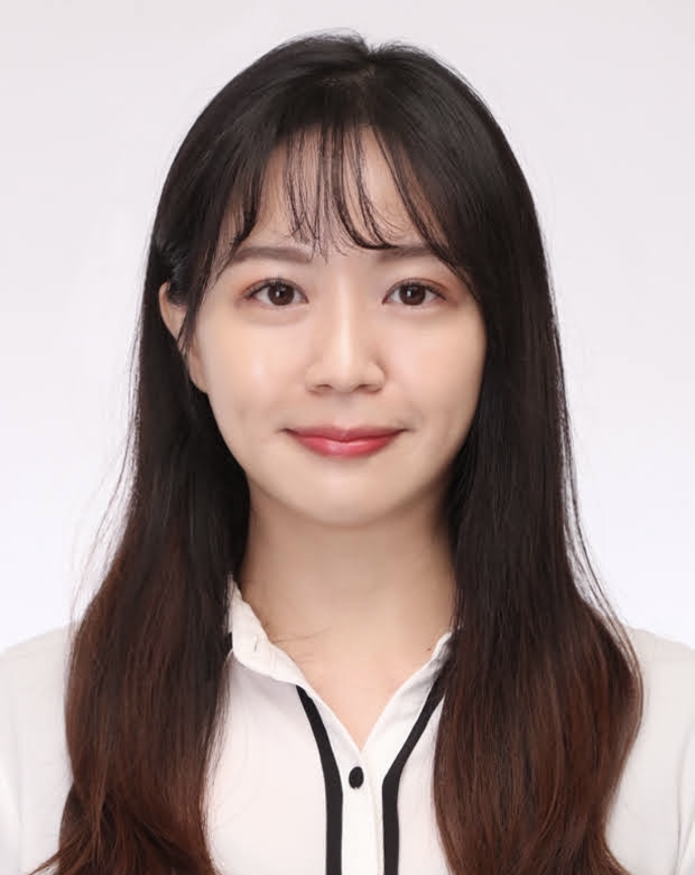
01
成長自述
自述
您好，我的名字是陳宛亭，畢業於淡江大學統計系，
工作年資19年。最喜歡的休閒活動是閱讀、旅行及瑜珈。
大學求學過程中，專業科目為數理統計、迴歸分析、實驗設計、可靠度分析、品質管理、抽樣調查、線性代數、作業研究、SAS；大一時曾利用暑假期間到加拿大的語言學校(ESL)學習英文，讓我獲益良多。
宛亭目前任職於聯發科技製造部－擔任封裝工程師一職，暑期曾輔導小學生Scratch程式教學。 職涯前10年擔任晶圓廠業務，之後轉職至聯發科技。轉職前，宛亭曾至菲律賓語言學校(ESL)進修英文，求學過程結交韓國、日本、越南、菲律賓朋友，深刻了解東南亞經濟市場起飛，也學習到各國不同文化，開拓了世界觀。
我的個性積極、随和；工作態度認真負責，有著積極好學的心。 畢業後， 宛亭不停學習新知，無論與工作相關或興趣，都希望能盡力做到最好，也考取了三張國家證照。宛亭認為責任感是促使自己不斷成長學習的最大動力，因為工作上希望能做得更好，會自我進修加強，由於客戶中有日本人，也因此開始學習日文，並考取N5證照 。宛亭喜歡嘗試各種領域並全力以赴，目前已取得國家乙級美容證照、國家丙級烘焙證照。
外婆家經營新竹西市汕頭館，因此宛亭從小個性熱情助人、正向積極、主動自發，除了擔任志工(長照機構)，也協助籌辦公司許多活動，非常期待能進入貴校，跟隨老師們的指教，讓宛亭在知識領域上，能獲得更紮實的能力與研究基礎，達成重要的里程碑。
大學
職涯
證照
結語
＠陳宛亭
Notes:
當我高中畢業後，除了課業以外，我熱衷於參與志願服務。那時，我特別頻繁地參與自閉症相關的志願活動。我參與了辦理營隊，幫助特殊需求生提升社交技巧，並在課業上給予他們輔導，幫助他們跟上進度，同時也讓家長得到些許喘息的機會。透過這些活動，我發現了自己的價值和熱情，並立志更努力地為他人服務。 在大學期間，我不僅加入手語社並擔任社長，更積極參與各項志願服務。我也選修了特殊教育相關的課程，深入了解不同身心障礙族群的需求。我也走訪了一些身心障礙協會，親自走進他們的生活，更加深了對他們需求的理解。這段時間讓我更深刻地領悟到「真正的幸福感來自於服務他人」。

Slide 2
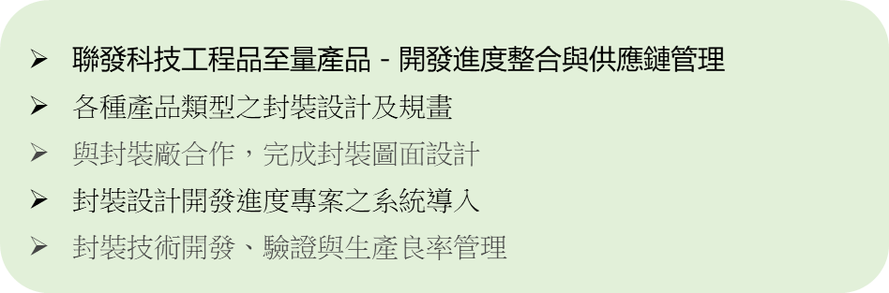
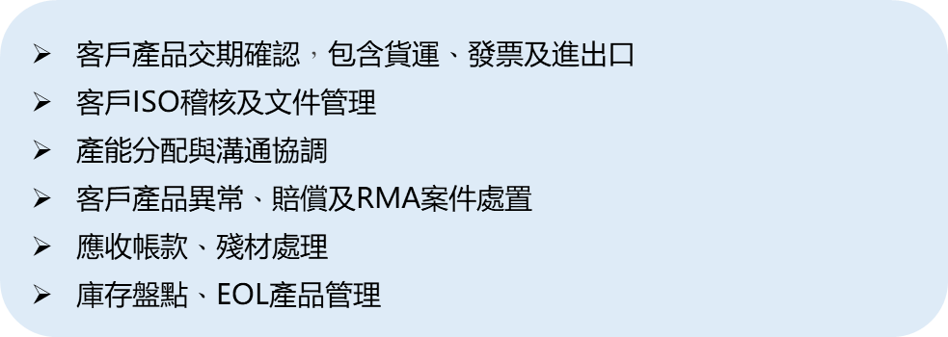

02
工作經歷
聯發科技股份有限公司, 封裝工程師, 2017.03~Now
聯發科技工程品至量產品－開發進度整合與供應鏈管理
各種產品類型之封裝設計及規畫
與封裝廠合作，完成封裝圖面設計
封裝設計開發進度專案之系統導入
封裝技術開發$、$驗證與生產良率管理
台星科股份有限公司, 業務副理, 2016.06 ~2017.03
維護客戶關係$，$積極開發新客戶
推廣新產品及製程技術
公司營收狀況概估及營運規畫
了解競爭對手動態及客戶反饋
預測市場淺力、研究市場情報
力晶積成電子製造股份有限公司, 行銷業務, 2007.01 ~2016.06
客戶產品交期確認$，$包含貨運、發票及進出口
客戶ISO稽核及文件管理
產能分配與溝通協調
客戶產品異常、賠償及RMA案件處置
應收帳款、殘材處理
庫存盤點、EOL產品管理
＠陳宛亭
Notes:
(1)成長自述、(2)工作成就與創新、(3) 進修期待與規劃、(4)未來研究具體計畫

Slide 3
03
報考動機
04
研究計劃
學期 | 課程與活動
第一學年
第一學期 | 先修課程：統計學、經濟學、企業管理/管理學、會計學
 | 必修課程：國際行銷
第二學期 | 必修課程：產業分析與創新、企業經營與倫理專題講座、研究方法課程
第二學年
第一學期 | 必修課程：碩士論文研究、企業政策與策略管理
 | 論文準備：題目確定、文獻回顧、資料收集、研究方法設計
第二學期 | 論文準備：資料分析、結果討論、論文撰寫、初稿完成、修改定稿、口試準備

Slide 4
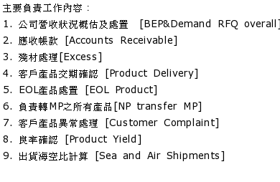
【工作內容】
1. 各種產品類型之封裝設計及規畫。
2. BGA substrate設計及佈局。
3. 與封裝廠合作，完成封裝圖面設計。
4. 先進封裝技術之開發。
5. 封裝設計平台之開發。
【工作內容】
1. IC封裝/晶圓凸塊技術開發與管理
2. 與封裝廠合作完成規劃之技術開發
3. 先進封裝技術開發,驗證與生產良率管理
4. 定期與不定期執行bumping/fan-out/WLCSP廠品質稽核
[2009~2015]--國內/國外業務
主要負責客戶關係維護、新產品導入、掌握產品設計製程及產量狀況、蒐集業界市場資訊、訂單處理、交期確認、產能配置協調、客戶資訊調查、搜集市場資訊、分析市場情報、ISO稽核、產品異常處置協調．
[2007~2008]-秘書
主管交辦事務、接待外賓、同仁差旅代辦、部門預算編制、部門尾牙籌劃表演、製作部門自檢表、invoice處理、國內參展接待人員、環安衛及ISO文件之修訂、外部勞氏稽核
*
[2013Y~2015Y ]—Foundry sales
Work contents :
1. Customer’s relationships.
2. New product introduction
3. New product type out plan
4. Research and analyze related industry market data
5. Order confirmation
6. Delivery arrangement
7. Capacity allocation and coordination
8. RMA service
9. Customer ISO audits
*
[2009Y ]—Sales (Japan)
Since Elpida is a major customer of Powerchip, supervisor asked me to responsible for Powerchip /Elpida/ Rexchip business.
*

Slide 5
陳 宛 亭 (Donna)
donna10241208@gmail.com
TEL: +886-921-321167
您好，我的名字是陳宛亭，畢業於淡江大學統計系，工作年資19年。最喜歡的休閒活動是旅行及瑜珈。
目前任職於聯發科技製造部－擔任封裝部門工程師一職，
於聯發科技報到前，宛亭曾至菲律賓語言學校(ESL)進修英文，菲律賓的求學過程，結交韓國、日本、越南、菲律賓朋友，深刻了解東南亞經濟市場起飛，也學習到各國不同文化，開拓了世界觀。
大學求學過程中，專業科目為數理統計、迴歸分析、實驗設計、可靠度分析、品質管理、抽樣調查、線性代數、作業研究、SAS；大一時曾利用暑假期間到加拿大的語言學校(ESL)學習英文，讓我獲益良多。
我的個性積極、随和；工作態度認真負責，也有著不停學習、好學的心。
畢業後這幾年時間， 宛亭喜歡不停學習新知識，無論與工作相關或興趣，都希望能盡力做到最好，因此陸續考取了三張證照。我認為責任感是促使我不斷成長學習的最大原因。有不足的地方，都會希望能加強技能，由於客戶中有日本人，因此開始學習日文，考取N5證照 。
宛亭也喜歡嘗試各種領域並全力以赴，陸續考取國家乙級美容證照、國家丙級烘焙證照。
外婆家是新竹老店西市汕頭館，因此個性熱情助人，正向積極，主動自發，非常期待能進入貴校，跟隨老師的教導，得到工作上更紮實的能力，再發揚光大，將會是我人生中重要的里程碑。

Slide 6
陳宛亭 (Donna)
donna10241208@gmail.com
TEL: +886-921-321167
Professional Experience
MediaTek Inc., Sales Engineer, Mar. 2017 ~ Now
Negotiate price, confirm order and maintain good relationships with customers
Introduce new products and arrange tape-out plans
Gather, research and analyze related industry market information
Handle customer complaints, RMA service and responsible for compensation
Negotiate with PP, Purchasing Dept., Import & Export Dept. and Design teams
Customers ISO audits and line tour introduction
Capacity allocation and coordination between customers and MediaTek
Shipment arrangement including forwarder, invoice and import and export task
Evaluate OSATs assembly & FT yield (including Flip Chip, Wire Bond, Fan Out and WLCSP)
Monitor development progress of all MediaTek products from NPI to MP
Collaborate with OSATs to complete NPI projects to MP status
Responsible for department budget control and arrangement
﻿﻿﻿Understand the objectives between different dept. to get a better overall perspective
vAward: Successfully hosted annual MediaTek supplier conference in Sheraton

Slide 7
Summary
Worked at MediaTek, Winstek and Powerchip for 16 years in sales and customer service. Familiar with building and maintaining good relationships with customers, understanding the production status and market information of foundry, bumping, assembly manufacturing processes and IC design business operation in the semiconductor industry chain. Currently working in MediaTek, responsible for monitoring the yield rate of all MediaTek products and entering mass production smoothly and successfully, also have good relationships with team leaders and customer contact windows in MediaTek. Specializes in sales related work, both planning and execution, with a willingness to business trip when needed.
Professional Experience
MediaTek Inc., Sales Engineer, Mar. 2017 ~ Now
Negotiate price, confirm order and maintain good relationships with customers
Introduce new products and arrange tape-out plans
Gather, research and analyze related industry market information
Handle customer complaints, RMA service and responsible for compensation
Negotiate with PP, Purchasing Dept., Import & Export Dept. and Design teams
Customers ISO audits and line tour introduction
Capacity allocation and coordination between customers and MediaTek
Shipment arrangement including forwarder, invoice and import and export task
Evaluate OSATs assembly & FT yield (including Flip Chip, Wire Bond, Fan Out and WLCSP)
Monitor development progress of all MediaTek products from NPI to MP
Collaborate with OSATs to complete NPI projects to MP status
Responsible for department budget control and arrangement
﻿﻿﻿Understand the objectives between different dept. to get a better overall perspective
vAward: Successfully hosted annual MediaTek supplier conference in Sheraton

Slide 8
Winstek Semiconductor Manufacturing Co.,
Sales & Customer Service Manager, Jun 2016 ~ Mar. 2017
Maintain customer relationship and technical support in the customer side, focus on identified customer base and new potential accounts
Promote new products and process technologies
Provide market data reporting to supervisor including feedback from customers
Achieve and estimate of Monthly, Quarterly and Annual Sales Targets, Operational Plan and Profitability Plan
Keep abreast of what competitors are doing and update of market intelligence
Develop a high-performance team
Setup MTK ALPS B2B system
Confirmed eSOD and customer order
Shipment arrangement including forwarder, invoice and import and export task
Customer ISO audit and line tour introduction
Capacity allocation and coordination
Handling product abnormality, compensation and RMA cases
Inventory Counting
Proactive and aggressive for new business development
TPK Touch Solutions, Sales Deputy Manager, Jun 2015 ~ Jan 2016
BEP & Demand and RFQ overall
Explore new customers and good customer relationships
Accounts Receivable and Excess Material Management
Product delivery date confirmation and yield review
Customer complain regarding product abnormality and RMA service
EOL Product Administering
Promote new products and process technologies
Sea and air ratio freight calculation

Slide 9
Powerchip Semiconductor Manufacturing Co.,
Sales Engineer, Jan 2007 ~ May 2015
[2013Y~2015Y ]—Foundry Sales
Good customer’s relationships, receiving clients, introduce company profile and fab tour
Estimated account customers demand status for half a year and one year
Introduce new product and arrange tape-out plan
Negotiate price and order with customers
Research and analyze related industry market data
Negotiate demand forecast and arrange delivery
Process forwarder, invoice and import and export task
Capacity allocation and coordination
Handling product abnormality, compensation and RMA cases
ISO audits and document management
Department budget control
Business trip
[2007Y-2013Y ]—DRAM Sales (Elpida/Rexchip)
Elpida is a main customer and revenue accounted for 70% in Powerchip.
Responsible for Powerchip/ Elpida/ Rexchip tripartite business price negotiation and agreement.
Education
Bachelor Degree (Graduated), Tamkang University, Taiwan (2001/09~2005/06)
Major：Statistics
ESL course(Graduated), JIC Language School, Philippine (2016/02~2016/06)
JLPT N5
ISO/TS 16949:2002

Slide 10
03
報考動機與規劃
預計以兩年修業年限為目標，期許自己在研究所更認識自己、深化並實踐諮商輔導專業能力，成為獨當一面的諮商輔導專業人員，有能力幫助他人。
第一季 2024/6 - 2024/9 (暑假)
加深基礎：普通心理學, 諮商輔導技術, 諮商與心理治療理論
研究探索：情緒支持或生涯諮商運用於身心障礙之議題
第二季 2024/9 - 2025/1 (碩一上)
論文研究：認識身心障礙諮商主題、收集相關文獻
修課：社會科學研究法、性別議題與教育、諮商理論與技術
第三季 2025/1 - 2025/2 (寒假)
論文研究：尋找文獻裡可創新與突破的機會、決定研究方向
課外：申請短期實習，去機構交流並思考可創新之處
第四季 2025/2 - 2025/6 (碩一下)
論文研究：文獻回顧、學派分析、彙整批判的原則與優缺點
修課：質的研究法、團體諮商與輔導、個別諮商實務
第五季 2025/6 - 2024/9 (暑假)
論文研究：發展策略與研究構想、規劃架構並產出計畫書
實習: 投遞與研究相關的實習，為研究添加實務經驗
第六季 2025/9 - 2026/1 (碩二上)
論文研究: 完成理論發展、蒐集相關證據與數據、調整假說
修課：論文必修、 正向心理學、心理諮詢、伴侶與家庭
第七季 2026/1 - 2026/2 (寒假)
論文研究: 評估研究成果、開始論文撰寫
課外：無，全力撰寫論文
第八季 2026/2 - 2026/6 (碩二下)
論文研究：修改論文草稿、最終完稿、準備論文口試
修課：論文必修、 生涯發展與輔導、生命議題
＠陳宛亭

Slide 11
04
未來研究具體計畫
Research Directions
情緒支持及生涯諮商於聽覺障礙之研究
聾人相較聽人有更多的心理健康問題[1]，當他們面對情緒挑戰時，如何提供不同形式的支持才是適當的，以及該如何透過生涯諮商進一步幫助他們發展職業目標、增強自信心和自我認同。
Motivation
3.6 公分
在過去接觸聽障者時，發現他們遇到情緒或職業挑戰時，壓力因應策略及社會技巧較弱，尤其聽力損失形成的壓力源會使他們產生過度負荷之評價[2]，此外，身障者心理諮商大多是被低度服務與研究，像是聾人諮商的研究大多僅提供大方向未給予具體建議[3]。
Objective
探索不同形式情緒支持如個別、團體諮商，或是不同時間段內提供情緒支持對情緒健康的持續影響。
探索生涯諮商如何幫助聽覺障礙者塑造自我認同並達到生涯目標。
探索兩者對其在壓力應對策略及社交技巧的影響。
Method
質性研究：通過深度的半結構式訪談、以現象學觀點深化探索聽覺障礙者如何感受到這些支持，以及它們對其生活的具體影響。
比較研究：比較不同類型情緒支持和生涯諮商對身心障礙者的效果，探討其差異和特點，找出其優缺點。
Expected results
預期分析出不同形式的情緒支持和生涯諮商對特定群體的聽覺障礙者產生的效果，期望能為他們及更多身心障礙類別提供更有效的支持和資源，同時也提供給臨床和諮商專業人士有價值的建議和研究結果。
[1] Kvam, M. H., Loeb, M., & Tambs, K. (2007). Mental health in deaf adults: Symptoms of anxiety and depression among hearing and deaf individuals. Journal Of Deaf Studies & Deaf Education, 12(1), 1-7.
[2] 謝堉梅, 陳怡惠. (2019). 聽覺障礙大學生壓力因應歷程之探究. 特殊教育發展期刊, 67, 41-56.
[3] 翟宗悌. (2015). 聽覺障礙者/聾人的心理諮商. 輔導季刊, 51(4), 50-60.
＠陳宛亭
Notes:
謝堉梅, 陳怡惠. (108). 聽覺障礙大學生壓力因應歷程之探究. 特殊教育發展期刊, 67, 41-56.
實務方面僅能提供大方向未給予具體建議，顯示聾人在輔諮界仍被低度服務與研究
聽覺障礙者/聾人的心理諮商翟宗悌 輔導季刊 2015年12月 第51卷 第4期 第 50-60 頁
情緒支持對聽覺障礙者情緒健康的正向影響。 預期參與情緒支持能夠幫助他們更好地處理情緒挑戰、參與生涯諮商將對其職業目標設定和自我價值感提供支持。

Slide 12
報考動機: 於封裝部門，負責統籌M公司供應鏈管理
前言
研發設計公司主要為lab非工廠 但從設計階段到生產量產到最後關鍵封裝測試製程 尤其關鍵
往往量產後產品因封裝測試階段之管理不當與疏失造成成品之損壞
影響公司與客戶合作之損失
故如何在最後封裝測試階段 管理好產品與供應商為最後關鍵目標與因素
描述：
封裝製程ooxxoox
測試製程ooxxoox
目前相關技術領先供應商：123
市占率：123
方法：
選用廠商之關鍵因素分析
1. 技術 2.成本 3. 交期 4. 社會信用度 5. CSR….
透過交互分析比較 與歷年來事故原因分析ooxxoox…
結果：
依xx模型根據多少位管理供應商之M公司代表訪談 計算出結果為
OOO為第一考慮因素 XXX為第二考慮因素 依序為4567

Slide 13
研究計畫:封裝測試供應鏈管理以M公司為例
前言
研發設計公司主要為lab非工廠 但從設計階段到生產量產到最後關鍵封裝測試製程 尤其關鍵
往往量產後產品因封裝測試階段之管理不當與疏失造成成品之損壞
影響公司與客戶合作之損失
故如何在最後封裝測試階段 管理好產品與供應商為最後關鍵目標與因素
描述：
封裝製程ooxxoox
測試製程ooxxoox
目前相關技術領先供應商：123
市占率：123
方法：
選用廠商之關鍵因素分析
1. 技術 2.成本 3. 交期 4. 社會信用度 5. CSR….
透過交互分析比較 與歷年來事故原因分析ooxxoox…
結果：
依xx模型根據多少位管理供應商之M公司代表訪談 計算出結果為
OOO為第一考慮因素 XXX為第二考慮因素 依序為4567

Slide 14
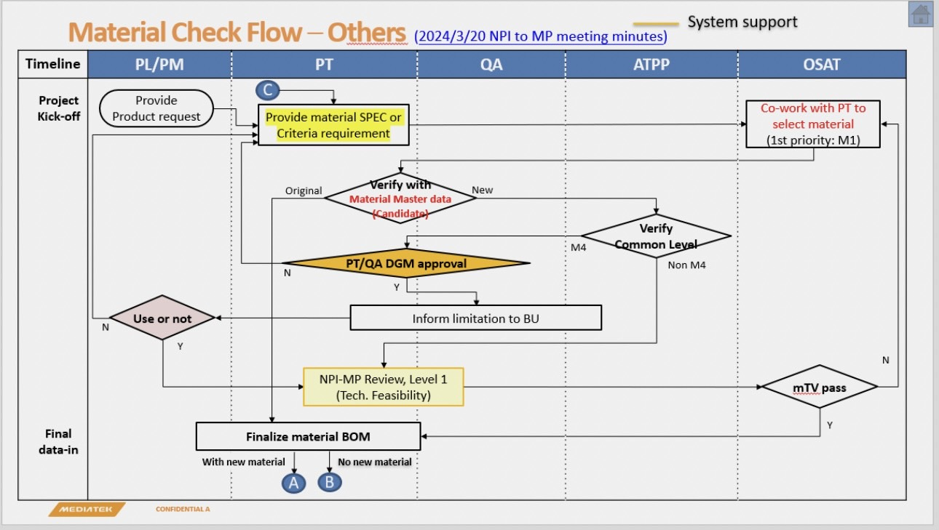
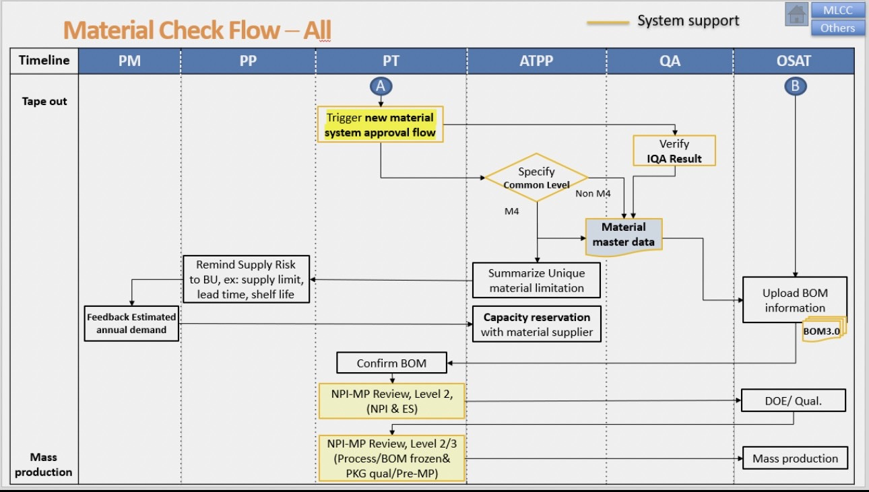

Slide 15
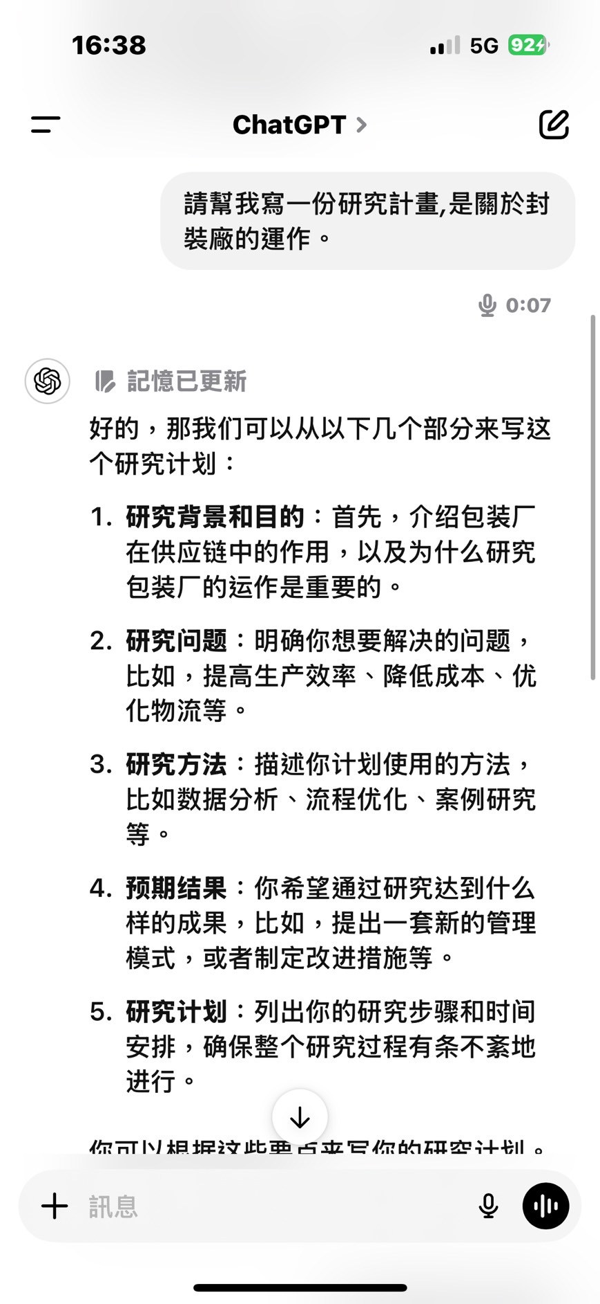
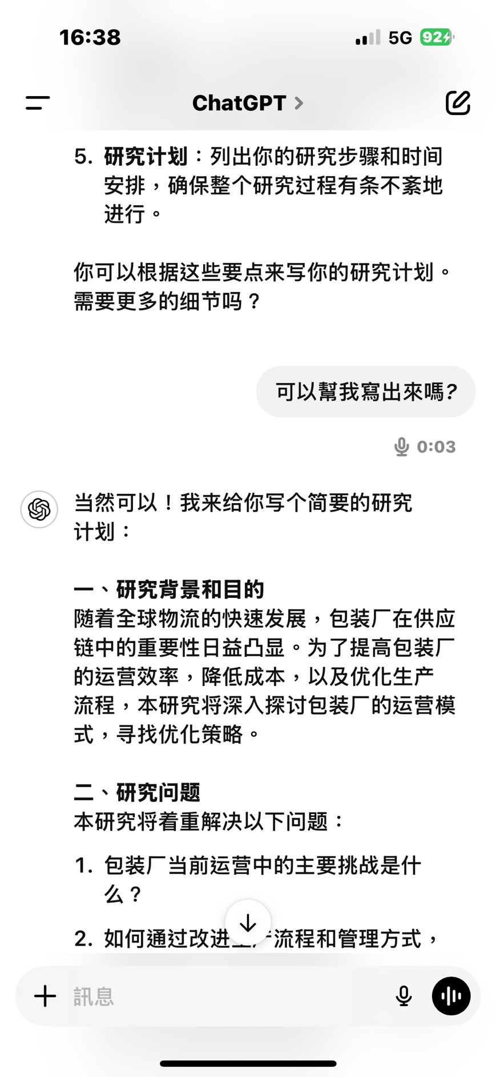

Slide 16
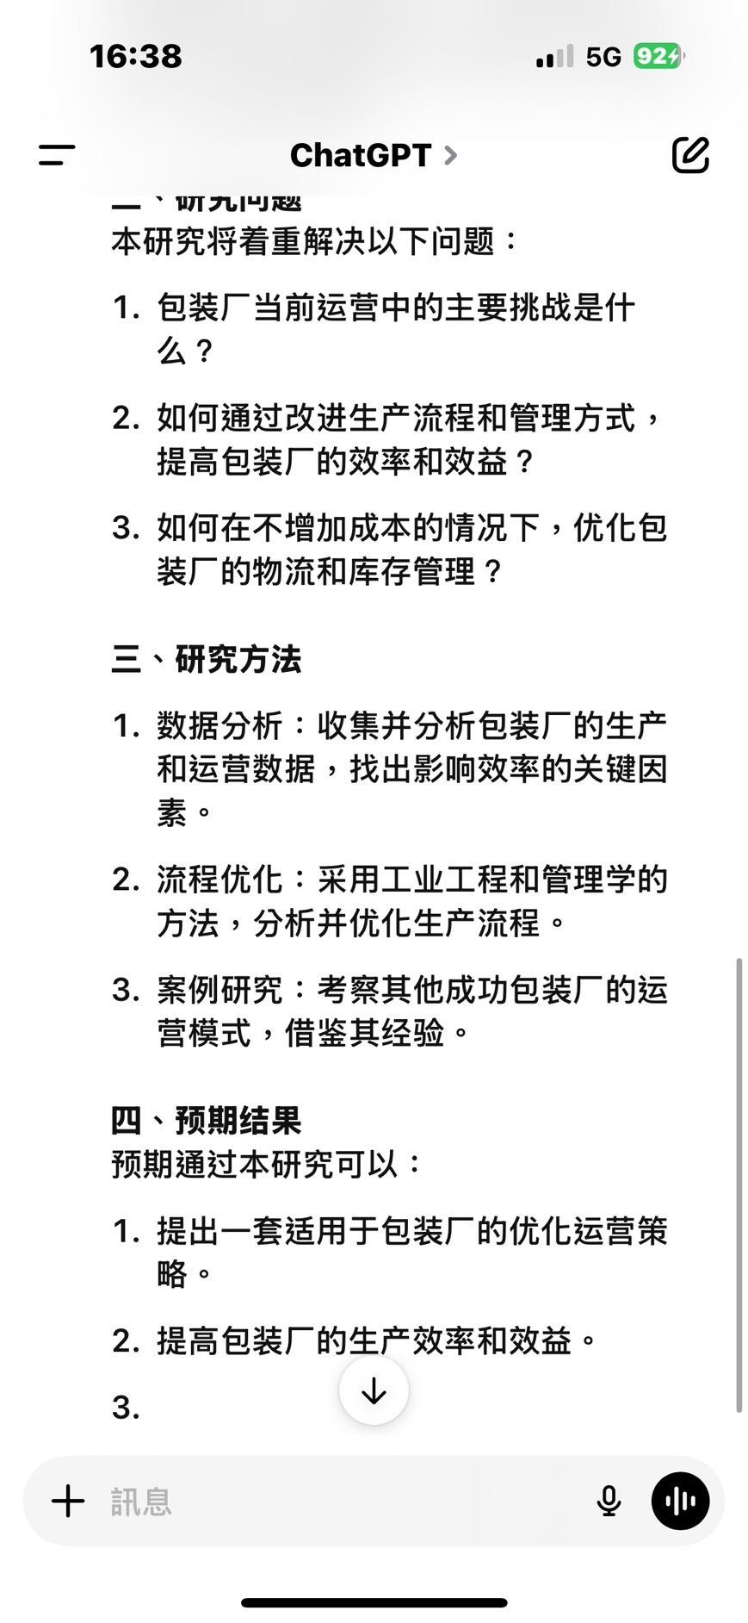

Slide 18
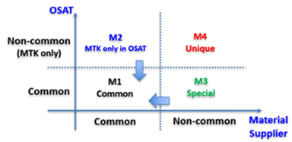

Slide 19
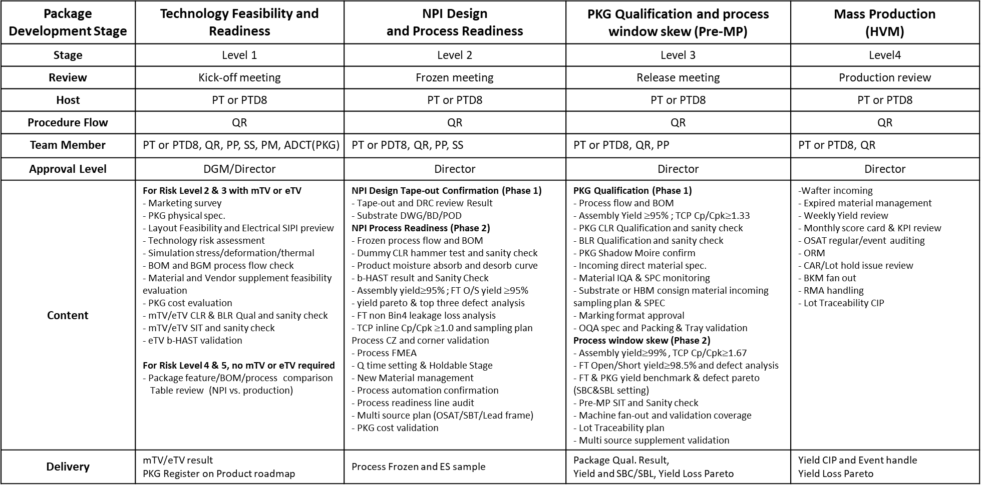
NPI to MP Package Development Flow & Deliverable

